Slide 1



Information Zu dieser Präsentation
(Folie ausgeblendet lassen!)
Sowohl die auslaufende Übergangsfrist für WaG Art. 21a und WaV Art. 34 als auch die Umsetzung der Richtlinie EKAS 2134 haben eine wesentlichen Einfluss auf die Durchführung von Waldarbeiten in der Landwirtschaft. Insbesondere in der Ausbildung von Lernenden.
In dieser Präsentation sind die wichtigsten Eckpfeiler festgehalten.
Dieser Foliensatz ist für Informationsveranstaltungen wie z.B. Berufsbildertagungen vorgesehen. Die Präsentation kann durch die verantwortlichen Personen selbst präsentiert werden.
Zusätzliche Informationen und Hinweise finden Sie in den Notizen zu jeder Folie.
BUL |  | agriss
Picardiestrasse 3 5040 Schöftland 062 739 50 40 www.bul.ch |  | Picardiestrasse 3 5040 Schöftland 062 739 50 70 www.agriss.ch

Slide 2

Waldarbeiten in der landwirtschaftlichen Ausbildung
BUL | agriss 2021 Präsentation für Informationsveranstaltungen
Notes:
Informationen zu dieser Präsentation
Sowohl die auslaufende Übergangsfrist für WaG Art. 21a und WaV Art. 34 als auch die Umsetzung der Richtlinie EKAS 2134 haben eine wesentlichen Einfluss auf die Durchführung von Waldarbeiten in der Landwirtschaft. Insbesondere in der Ausbildung von Lernenden.
In dieser Präsentation sind die wichtigsten Eckpfeiler festgehalten.
Dieser Foliensatz ist für Informationsveranstaltungen wie z.B. Berufsbildnertagungen vorgesehen. Die Präsentation kann durch die verantwortlichen Personen selber vorgeführt werden.
Zusätzliche Informationen und Hinweise finden Sie in den Notizen zu jeder Folie.

Slide 3
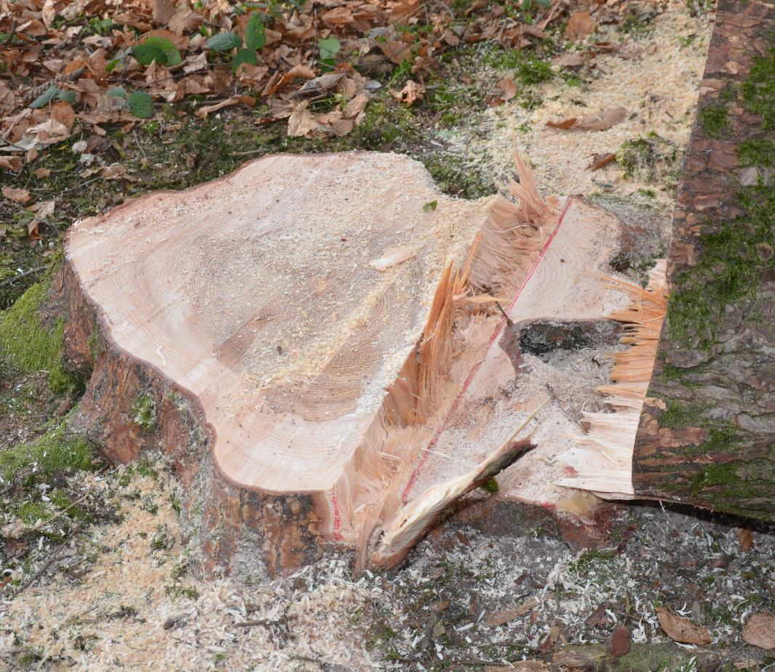
Inhalt
1
Waldgesetz Art. 21a
Waldverordnung Art. 34
2
Richtline «Forstarbeiten»
EKAS 2134
3
Bildungsplan Landwirtschaft
4
Schlussfolgerung
Lernende und Angestellte

Slide 4
Waldgesetz Art. 21a
1
In Kraft seit 1. Juli 2017
Übergangsfrist endet am
31. Dezember 2021
Betrifft alle Auftragnehmenden bei Waldarbeiten:
  Gegen Lohn
  Holz als Entgelt
  Waldflächen des Verpächters bewirtschaften
  …
Art. 21a Arbeitssicherheit
Zur Gewährleistung der Arbeitssicherheit müssen Auftragnehmerinnen und Auftragnehmer, die Holzerntearbeiten im Wald ausführen, nachweisen, dass die ein­gesetzten Arbeitskräfte einen vom Bund anerkannten Kurs zur Sensibilisierung über die Gefahren von forstlichen Arbeiten besucht haben.
Notes:
Auszug aus der «Empfehlung der vom BAFU eingesetzten Arbeitsgruppe „Arbeitssicherheit für forstlich ungelernte Personen“ (AGAS) zu Inhalten und Rahmenbedingungen der Arbeitssicherheitskurse» vom 16.11.2016:
Werden die Arbeiten in einem Auftragsverhältnis durchgeführt, so ist das Absolvieren von insgesamt mindestens 10 Kurstagen gemäss Art. 21a des Waldgesetzes (Stand am 1. Januar 2017) obligatorisch. Dabei können die Kantone festlegen, ob sie für Teile des Kurses oder den ganzen Kurs Gleichwertigkeitsanerkennungen zulassen. Bei entsprechender Praxiserfahrung können die Kantone allenfalls den Basiskurs durch Kompetenzprüfung oder Praxisnachweis erlassen.
Eine Übergangsregelung (WaG Art. 56 Abs. 3) gewährt den Auftragnehmerinnen und Auftragnehmern eine Frist von 5 Jahren (ab 1.1.2017), bis der Kursnachweis erbracht werden muss.
Dauer und Inhalt der Arbeitssicherheitskurse
Die Ausbildung dauert insgesamt mindestens 10 Tage und setzt sich aus zwei Teilen zusammen. Teil 1 umfasst den 5-tägigen Basiskurs Holzernte (ehemaliges Modul E 28), Teil 2 den darauf aufbauenden 5-tägigen Weiterführungskurs Holzernte (ehemaliges Modul E 29). Den Kursteilnehmenden wird empfohlen, wenn möglich zwischen den beiden Kursen Praxiserfahrung in der Holzernte zu sammeln. Dies ist rechtlich möglich, wenn sie die Arbeiten in privatem Rahmen ohne Auftragsverhältnis ausführen oder, falls sie in einem Auftragsverhältnis stehen, nur unter Aufsicht einer ausgebildeten Person (mindestens Forstwart/Forstwartin EFZ) arbeiten. Für Lernende in der Landwirtschaft besteht diesbezüglich eine Ausnahmeregelung (Folie 11, «Lernende in der Landwirtschaft») Der Weiterführungskurs sollte innerhalb von 2 Jahren nach Abschluss des Basiskurses besucht werden.
In den Kursen werden die sichere Durchführung von Holzerntetechniken und –verfahren praxisorientiert ausgeführt und allgemeine Themen der Arbeitssicherheit gemäss Kursbeschrieb im Anhang vermittelt.
Bei sämtlichen Teilnehmenden wird überprüft, ob die in der Ausbildung vermittelten Fähigkeiten bis am Ende des Kurses beherrscht werden.. Wer das Kursziel erreicht, erhält den entsprechenden Kursnachweis mit dem Eintrag „Kursziel erreicht“. Wer das Kursziel nicht erreicht, hat die Möglichkeit den Kurs zu wiederholen.
Rechtliche Grundlagen
Waldgesetz (WaG, SR 921.018, Stand am 1. Januar 2017)
Art. 21a: «Zur Gewährleistung der Arbeitssicherheit müssen Auftragnehmerinnen und Auftragnehmer,
die Holzerntearbeiten im Wald ausführen, nachweisen, dass die eingesetzten Arbeitskräfte einen
vom Bund anerkannten Kurs zur Sensibilisierung über die Gefahren von forstlichen
Arbeiten besucht haben.»
Art. 30: «Die Kantone sorgen für die Ausbildung der Waldarbeiter und die Beratung der Waldeigentümer.»
Waldverordnung (WaV, SR 9.21.01, Stand am 1. Januar 2017)
Art. 34 Abs. 1: «Die Kantone sorgen zusammen mit Fachorganisationen dafür, dass zur Verbesserung der
Arbeitssicherheit bei Holzerntearbeiten im Wald Kurse für forstlich ungelernte Arbeitskräfte
angeboten werden.»
Art. 34 Abs. 2: «Vom Bund anerkannte Kurse müssen Grundkenntnisse über Arbeitssicherheit zum Gegenstand
haben, insbesondere das fachgerechte und sichere Fällen, Entasten, Einschneiden und Rücken von
Bäumen und Baumstämmen; sie müssen insgesamt mindestens 10 Tage umfassen.»

Slide 5
Waldverordnung Art. 34 Abs. 2
1
In Kraft seit 1. Juli 2017
Übergangsfrist endet am
31. Dezember 2021
Die Ausbildung dauert insgesamt mindestens 10 Tage!
Art. 34 Abs. 2 Arbeitssicherheit
Vom Bund anerkannte Kurse müssen Grundkenntnisse über Arbeitssicherheit zum Gegenstand haben, insbesondere das fachgerechte und sichere Fällen, Entasten, Einschneiden und Rücken von Bäumen und Baumstämmen;
sie müssen insgesamt mindestens
10 Tage umfassen.
Notes:
Auszug aus der «Empfehlung der vom BAFU eingesetzten Arbeitsgruppe „Arbeitssicherheit für forstlich ungelernte Personen“ (AGAS) zu Inhalten und Rahmenbedingungen der Arbeitssicherheitskurse» vom 16.11.2016:
Werden die Arbeiten in einem Auftragsverhältnis durchgeführt, so ist das Absolvieren von insgesamt mindestens 10 Kurstagen gemäss Art. 21a des Waldgesetzes (Stand am 1. Januar 2017) obligatorisch. Dabei können die Kantone festlegen, ob sie für Teile des Kurses oder den ganzen Kurs Gleichwertigkeitsanerkennungen zulassen. Bei entsprechender Praxiserfahrung können die Kantone allenfalls den Basiskurs durch Kompetenzprüfung oder Praxisnachweis erlassen.
Eine Übergangsregelung (WaG Art. 56 Abs. 3) gewährt den Auftragnehmerinnen und Auftragnehmern eine Frist von 5 Jahren (ab 1.1.2017), bis der Kursnachweis erbracht werden muss.
Dauer und Inhalt der Arbeitssicherheitskurse
Die Ausbildung dauert insgesamt mindestens 10 Tage und setzt sich aus zwei Teilen zusammen. Teil 1 umfasst den 5-tägigen Basiskurs Holzernte (ehemaliges Modul E 28), Teil 2 den darauf aufbauenden 5-tägigen Weiterführungskurs Holzernte (ehemaliges Modul E 29). Den Kursteilnehmenden wird empfohlen, wenn möglich zwischen den beiden Kursen Praxiserfahrung in der Holzernte zu sammeln. Dies ist rechtlich möglich, wenn sie die Arbeiten in privatem Rahmen ohne Auftragsverhältnis ausführen oder, falls sie in einem Auftragsverhältnis stehen, nur unter Aufsicht einer ausgebildeten Person (mindestens Forstwart/Forstwartin EFZ) arbeiten. Für Lernende in der Landwirtschaft besteht diesbezüglich eine Ausnahmeregelung (Folie 11, «Lernende in der Landwirtschaft») Der Weiterführungskurs sollte innerhalb von 2 Jahren nach Abschluss des Basiskurses besucht werden.
In den Kursen werden die sichere Durchführung von Holzerntetechniken und –verfahren praxisorientiert ausgeführt und allgemeine Themen der Arbeitssicherheit gemäss Kursbeschrieb im Anhang vermittelt.
Bei sämtlichen Teilnehmenden wird überprüft, ob die in der Ausbildung vermittelten Fähigkeiten bis am Ende des Kurses beherrscht werden.. Wer das Kursziel erreicht, erhält den entsprechenden Kursnachweis mit dem Eintrag „Kursziel erreicht“. Wer das Kursziel nicht erreicht, hat die Möglichkeit den Kurs zu wiederholen.
Rechtliche Grundlagen
Waldgesetz (WaG, SR 921.018, Stand am 1. Januar 2017)
Art. 21a: «Zur Gewährleistung der Arbeitssicherheit müssen Auftragnehmerinnen und Auftragnehmer,
die Holzerntearbeiten im Wald ausführen, nachweisen, dass die eingesetzten Arbeitskräfte einen
vom Bund anerkannten Kurs zur Sensibilisierung über die Gefahren von forstlichen
Arbeiten besucht haben.»
Art. 30: «Die Kantone sorgen für die Ausbildung der Waldarbeiter und die Beratung der Waldeigentümer.»
Waldverordnung (WaV, SR 9.21.01, Stand am 1. Januar 2017)
Art. 34 Abs. 1: «Die Kantone sorgen zusammen mit Fachorganisationen dafür, dass zur Verbesserung der
Arbeitssicherheit bei Holzerntearbeiten im Wald Kurse für forstlich ungelernte Arbeitskräfte
angeboten werden.»
Art. 34 Abs. 2: «Vom Bund anerkannte Kurse müssen Grundkenntnisse über Arbeitssicherheit zum Gegenstand
haben, insbesondere das fachgerechte und sichere Fällen, Entasten, Einschneiden und Rücken von
Bäumen und Baumstämmen; sie müssen insgesamt mindestens 10 Tage umfassen.»

Slide 6

EKAS Richtlinie 2134 «Forstarbeiten»
2
In Kraft seit 6. Dezember 2017
Definiert Schutzziele für Betriebe mit Angestellten
Als Forstarbeiten gelten alle Tätigkeiten, die zur Begründung, Pflege und Nutzung sowie zum Schutz von Wald und Waldflächen erforderlich sind.
Eingeschlossen sind u.a. Arbeiten an Feld- und Ufergehölzen
Notes:
3 Begriffsdefinitionen (nach EKAS 2134)
■ Forstarbeiten
Als Forstarbeiten im Sinne dieser Richtlinie gelten alle Tätigkeiten, die zur Begründung, Pflege und Nutzung sowie zum Schutz von Wald und Waldflächen erforderlich sind. Eingeschlossen sind Arbeiten zur Pflege und Bewirtschaftung von Grünanlagen sowie Feld- und Ufergehölzen.
■ Grünanlagen
Grünanlagen sind Siedlungsflächen, die mit Bäumen bestockt sind.
■ Feldgehölze
Feldgehölze sind Einzelbäume oder Baumgruppen ausserhalb von Wald- und Siedlungsflächen.
■ Ufergehölze
Ufergehölze sind Einzelbäume oder Baumgruppen entlang von stehenden oder fliessenden Gewässern.
■ Ausbildung
Ausbildung ist die umfassende Vermittlung theoretischer und praktischer Kenntnisse zu einem bestimmten Thema mit Überprüfung der erforderlichen Kompetenzen.
■ Instruktion
Instruktion ist eine praktische Anleitung zu einer spezifischen Tätigkeit. Sie erfolgt in der Regel am Arbeitsplatz.
■ Holzbringung
Die Holzbringung ist Bestandteil der Holzernte. Sie umfasst alle Bewegungen des Holzes zwischen Bestand und Lagerung des Holzes an der lastwagenbefahrbaren Strasse

Slide 7
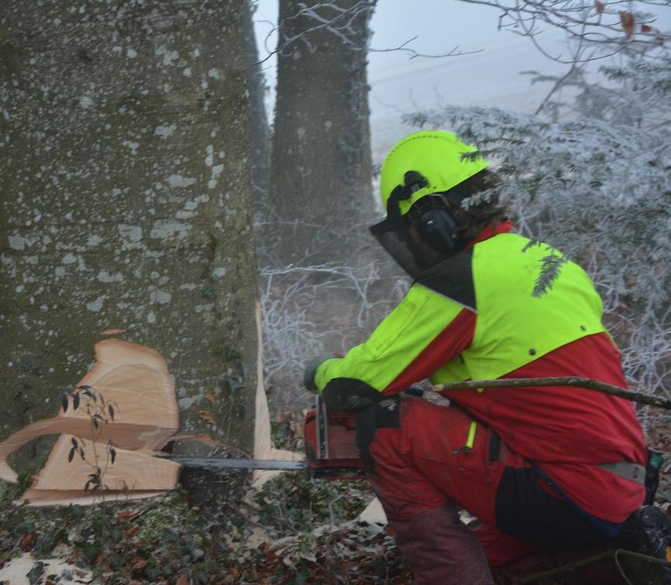
EKAS 2134: Ausbildungspflicht bei Forstarbeiten
2
Für Arbeiten mit besonderen Gefahren gilt:
abgeschlossene Ausbildung mit Ausbildungsnachweis
oder
Kompetenznachweis mit Bestätigung
Für Forstarbeiten ist eine Ausbildung von insgesamt mindestens
10 Kurstagen erforderlich!
Notes:
Arbeiten mit besonderen Gefahren dürfen nur von Mitarbeitenden ausgeführt werden, die eine entsprechende Ausbildung erfolgreich abgeschlossen haben oder die entsprechenden Kompetenzen nachweisen können.
Ausbildungen und Kompetenzen sind zu dokumentieren. Beispielsweise ist für Holzerntearbeiten eine Ausbildung von insgesamt mindestens zehn Kurstagen in vom Bund anerkannten Kursen erforderlich (Art. 21a WaG und Art. 34 Abs. 2 WaV).
Die Kantone können anstelle des Kursbesuches einen Kompetenznachweis mit Bestätigung akzeptieren.
In der Regel wird dies aber nur als Ersatz für den Basiskurs erlaubt.

Slide 8
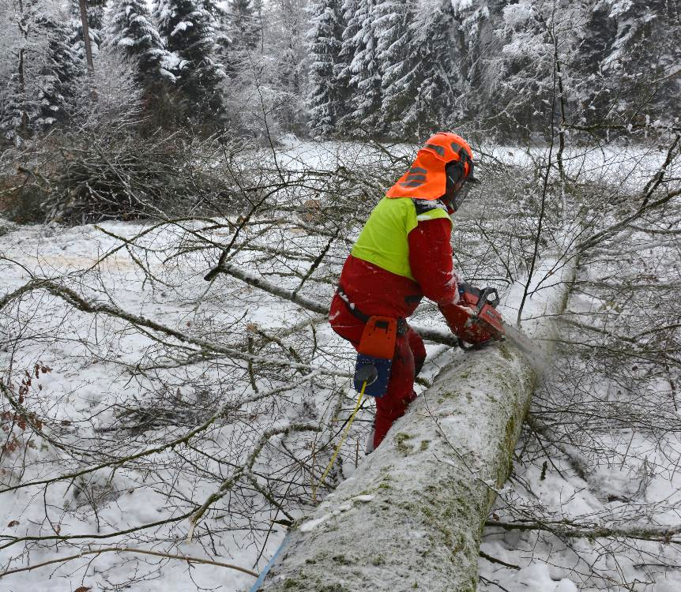
Forstarbeiten mit besonderen Gefahren:
2
Arbeiten mit der Motorsäge
Fällen von Bäumen
Zu-Boden-Bringen von hängengebliebenen Bäumen
Aufrüsten von Bäumen
Aufarbeiten von Windfallholz
Holzbringung (Rücken)
Arbeit mit Seilkrananlagen
Arbeiten mit Seilsicherung
Notes:
Die Liste mit den besonderen Gefahren beinhaltet praktisch alle Schritte der Holzernte.
Hinweise:
Der Begriff «Holzbringung» umfasst alle Bewegungen des Holzes zwischen Bestand und Lagerung des Holzes an der lastwagenbefahrbaren Strasse. Er schliesst somit das Rücken mit der Seilwinde mit ein.
Arbeiten mit Seilkrananlagen und mit Seilsicherung werden in der Regel von spezialisierten Unternehmen ausgeführt.

Slide 9
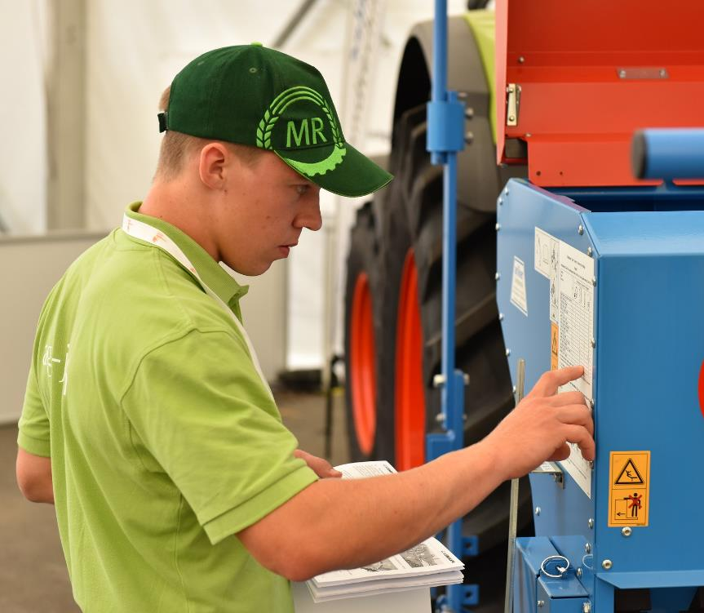
Schlussfolgerung
Bildungsplan Landwirtschaft
3
Die Waldarbeit ist nicht Bestandteil des Bildungsplans
Für das Anleiten von Lernenden zu Forstarbeiten gelten die Mindestausbildungsanforderungen gemäss Waldgesetz Art. 21a
Notes:
Da Waldarbeit im Bildungsplan nicht enthalten ist, sind in den begleitenden Massnahmen für Lernende in der Landwirtschaft die Mindestausbildungsanforderungen gemäss Waldgesetz Art. 21a vorgegeben. Da Lernende als Auftragnehmende für den Berufsbildner arbeiten, ist somit eine Mindestausbildung von insgesamt 10 Tagen erforderlich.
Lernende dürfen nicht für die folgenden Arbeiten eingesetzt werden, wenn sie nicht die erforderliche Ausbildung von 10 Tagen nachweisen können:
Arbeiten mit der Motorsäge
Fällen von Bäumen
Zu-Boden-Bringen von hängengebliebenen Bäumen
Aufrüsten von Bäumen
Aufarbeiten von Windfallholz
Holzbringung (Rücken)
Arbeit mit Seilkrananlagen
Arbeiten mit Seilsicherung
Ausnahme: Nach 5 absolvierten Kurstagen dürfen Forstarbeiten zur Festigung unter Begleitung einer Forstwartin/eines Forstwartes oder eines Berufsbildners (Nachweise: aktiver Berufsbildner Landwirtschaft, 10 Tage Ausbildung nach WaG, mehrjährige Erfahrung Forstarbeiten) ausgeführt werden.

Slide 10
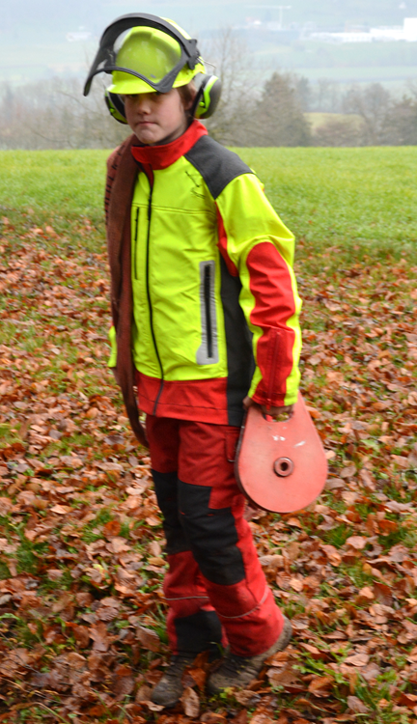
Schlussfolgerung
Lernende und Angestellte in der Landwirtschaft
3
Lernende und Angestellte benötigen eine Ausbildung von mindestens 10 Kurstagen für Forstarbeiten¹⁾
¹⁾ Als Kontrollbehörde wird agriss die Einhaltung dieser Vorschriften ab 1.1.2022 überprüfen.
Notes:
Arbeitnehmende dürfen ohne Ausbildungsnachweis keine Arbeiten mit besonderen Gefahren ausführen. Da Lernende und Angestellte im Auftrag des Arbeitgebenden arbeiten, ist eine Mindestausbildung von insgesamt 10 Tagen erforderlich.
Dauer und Inhalt der Arbeitssicherheitskurse
Die Ausbildung dauert insgesamt mindestens 10 Tage und setzt sich aus zwei Teilen zusammen. Teil 1 umfasst den 5-tägigen Basiskurs Holzernte (ehemaliges Modul E 28), Teil 2 den darauf aufbauenden 5-tägigen Weiterführungskurs Holzernte (ehemaliges Modul E 29). Den Kursteilnehmenden wird empfohlen, wenn möglich zwischen den beiden Kursen Praxiserfahrung in der Holzernte zu sammeln.
Dies ist rechtlich möglich, wenn sie die Arbeiten in privatem Rahmen ohne Auftragsverhältnis ausführen oder, falls sie in einem Auftragsverhältnis stehen, unter Aufsicht einer ausgebildeten Person (mindestens Forstwart/Forstwartin EFZ) arbeiten. Der Weiterführungskurs sollte innerhalb von 2 Jahren nach Abschluss des Basiskurses besucht werden.
Für Lernende gilt die Ausnahme der folgenden Folie!

Slide 11
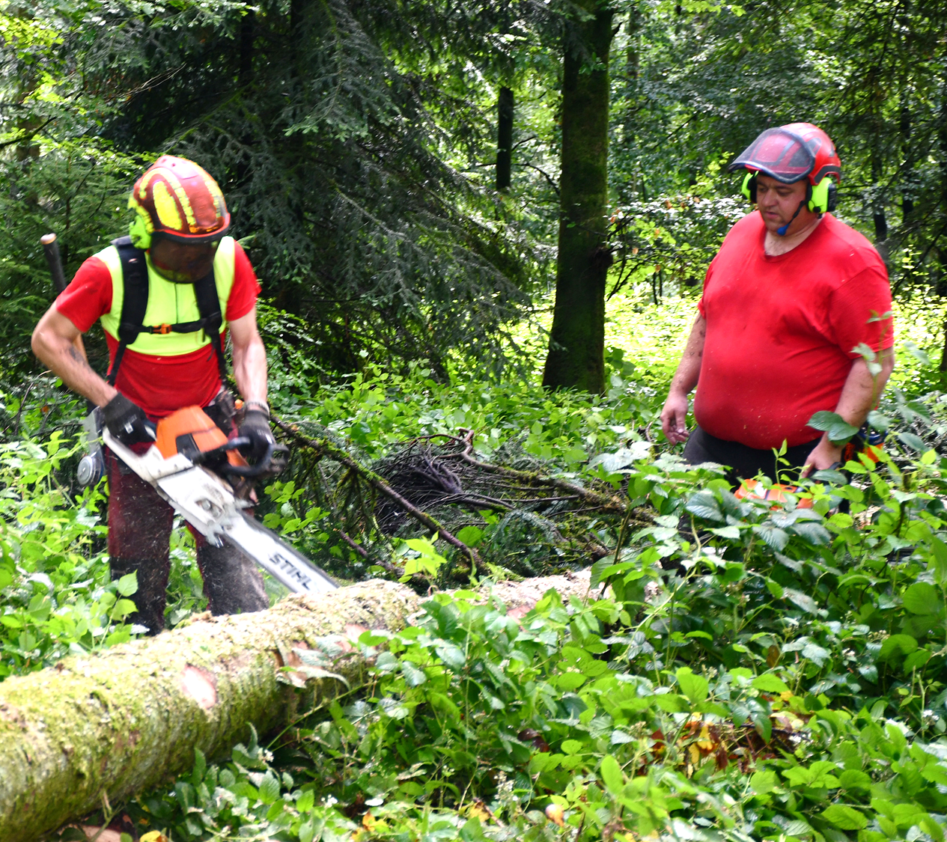
Praxiserfahrung
Lernende in der Landwirtschaft
3
Nach erfolgreich abgeschlossenem Basiskurs können Lernende Praxiserfahrung erlangen:
  Nur Erlerntes aus dem Basiskurs
  Aufsicht und Anleitung durch Forstwart oder Berufsbildner Landwirtschaft mit Nachweis der Ausbildung von 10 Tagen nach WaG und mehrjähriger Erfahrung bei Holzerntearbeiten
Der Weiterführungskurs sollte innerhalb von 2 Jahren absolviert werden, Lernende also z.B. im 3. Lehrjahr.
Notes:
Praxiserfahrung / Dauer und Inhalt der Arbeitssicherheitskurse
Die Ausbildung dauert insgesamt mindestens 10 Tage und setzt sich aus zwei Teilen zusammen. Teil 1 umfasst den 5-tägigen Basiskurs Holzernte (ehemaliges Modul E 28), Teil 2 den darauf aufbauenden 5-tägigen Weiterführungskurs Holzernte (ehemaliges Modul E 29). Den Kursteilnehmenden wird empfohlen, wenn möglich zwischen den beiden Kursen Praxiserfahrung in der Holzernte zu sammeln.
Die zuständige Fachbehörde des Bundes und die AGAS erachten es zudem als legitim und zweckdienlich im Sinne der Förderung der Arbeitssicherheit, wenn die Praxiserfahrung unter Einhaltung aller nachfolgend aufgeführten Bedingungen auch im Auftragsverhältnis erlangt werden kann:
- Die Arbeitskraft hat den 5-tägigen Basiskurs erfolgreich absolviert.
- Die Arbeitskraft führt nur diejenigen Arbeiten aus, welche Inhalt des Basiskurses waren und ihrem Ausbildungsstand entsprechen.
- Die Arbeitskraft steht unter Aufsicht und Anleitung einer Person, welche über die entsprechenden Kompetenzen verfügt. Diese Person soll ausgebildete/-r und aktiv tätige/-r Forstwart/-in EFZ sein
oder im Falle, dass die Arbeitskraft ein Lernender oder eine Lernende in der Landwirtschaft ist, aktiv tätige/-r Berufsbildner/-in der Landwirtschaft, welche/-r sowohl über die Ausbildung als Berufsbildner/-in als auch über den Nachweis bezüglich der 10 Tage Ausbildung in der Holzernte gemäss Art. 21a WaG sowie mehrjährige praktische Erfahrung in der Holzernte verfügt.
Der Weiterführungskurs sollte innerhalb von 2 Jahren nach Abschluss des Basiskurses besucht werden.

Slide 12
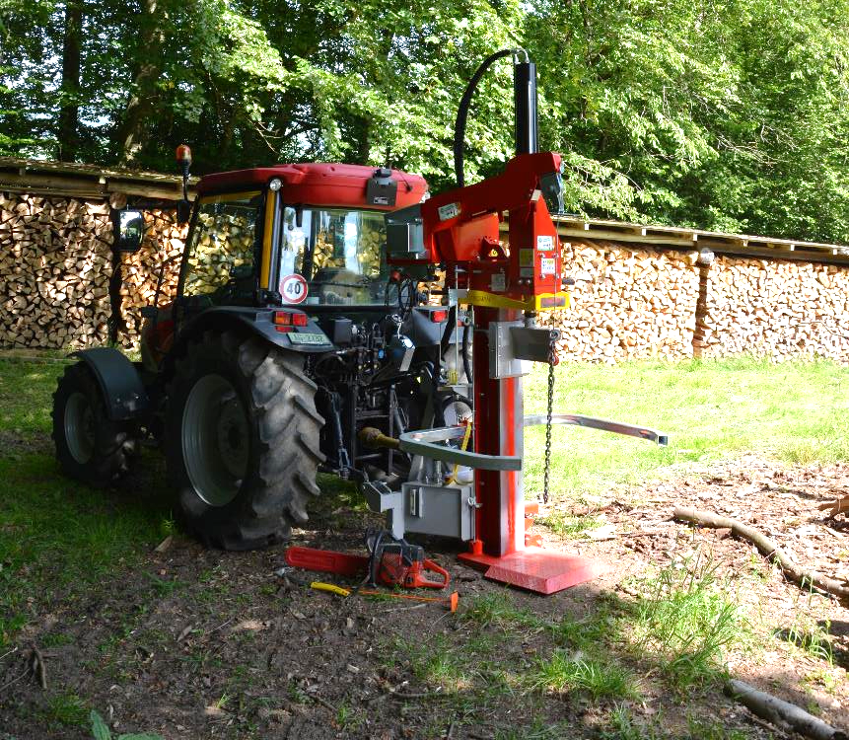
Schlussfolgerung
Lernende und Angestellte in der Landwirtschaft
3
Erlaubte Arbeiten OHNE Ausbildung:
Z.B. Holz spalten ohne zersägen
Z.B. Holz stapeln von Hand

Slide 13
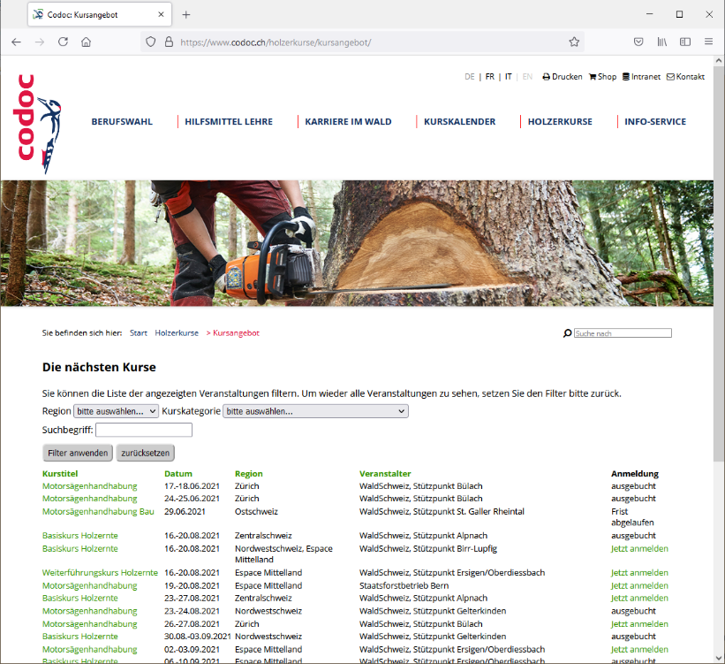

Ausbildungsangebot
Das Kursangebot und weitere Informationen sind zu finden unter
Notes:
Unter www.holzerkurse.ch sind aktuelle Kurse nach Region ausgeschrieben. Interessierte können sich direkt anmelden.

Slide 14
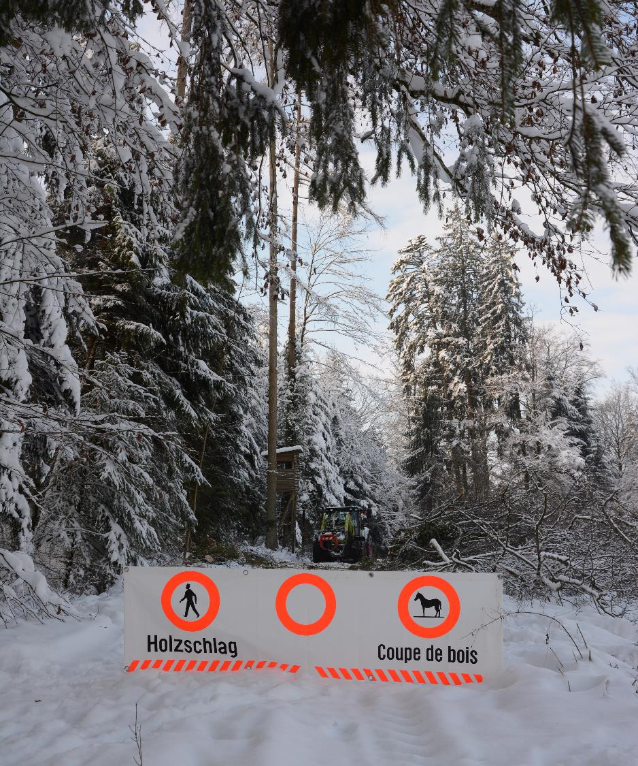
Vielen Dank für Ihre Aufmerksamkeit
Beratungsstelle für Unfallverhütung
in der Landwirtschaft (BUL)
Picardiestrasse 3 | 5040 Schöftland
+41 62 739 50 40 | bul@bul.ch | www.bul.ch

